Slide 1
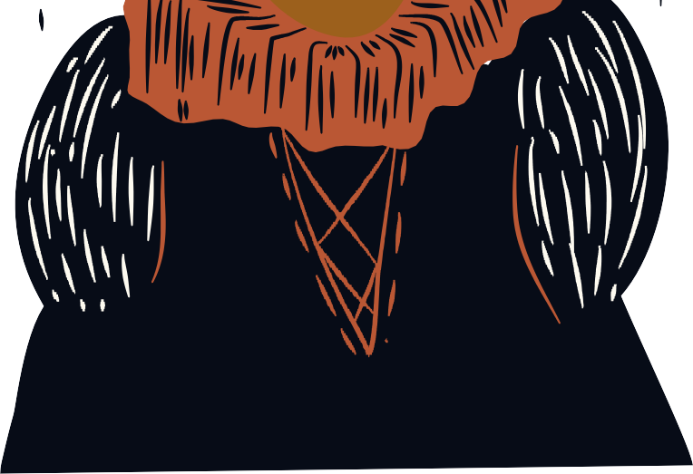



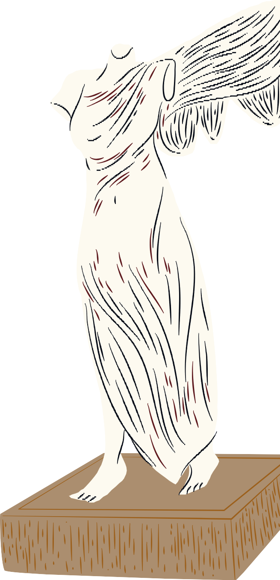

ETIKA PROFESI
Alfrina Gracia Pramesti
Yohana Evadolla
Elisabeth Tiara Dewanti
205314026
205314136
205314143

Slide 2



1
2
3
DATA TEKNIS
PAPARAN PENYEBAB UTAMA
KAITAN DENGAN ETIKA REKAYASA EKSPERIMEN

Slide 3
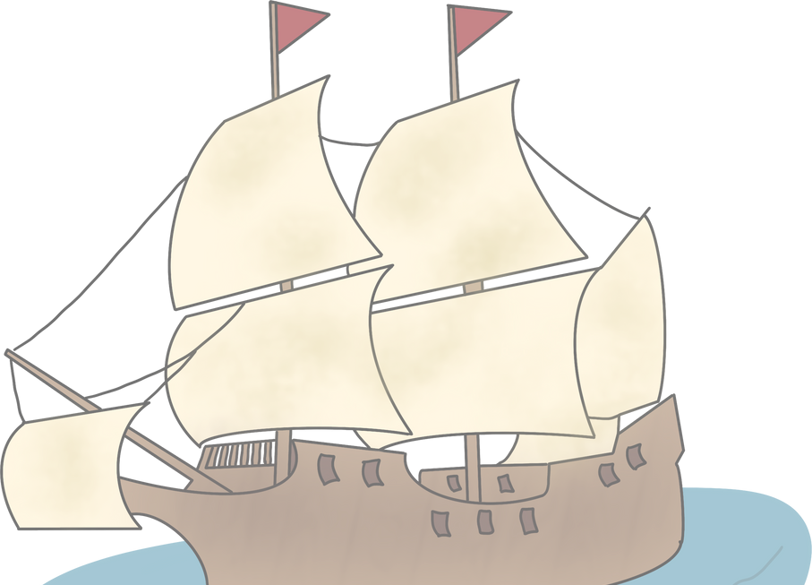
1 DATA TEKNIS
DATA KAPAL
Panjang Lebar Tinggi Berat Daya Muat Berat Total
Titanic mengangkut 20 sekoci secara keseluruhan:
14 sekoci kayu standar Harland and Wolff dengan kapasitas masing-masing 65 orang Empat sekoci "lipat" Englehardt (diberi tanda A sampai D) dengan kapasitas masing-masing 47 orang.
Kapal ini memiliki dua kapal dayung
269.06 M
28.19 M 32 M
46.328 Ton
10.54 M
52.310 Ton
dengan kapasitas masing-masing 40 orang.
Fasilitas penumpang di Titanic dibangun semewah mungkin. Kapal ini dapat menampung :
739 penumpang Kelas Satu, 674 Kelas Dua dan
1.026 Kelas Tiga.
Awaknya berjumlah sekitar 900 orang
Secara keseluruhan, kapal ini dapat menampung 3.339 orang.

Slide 4
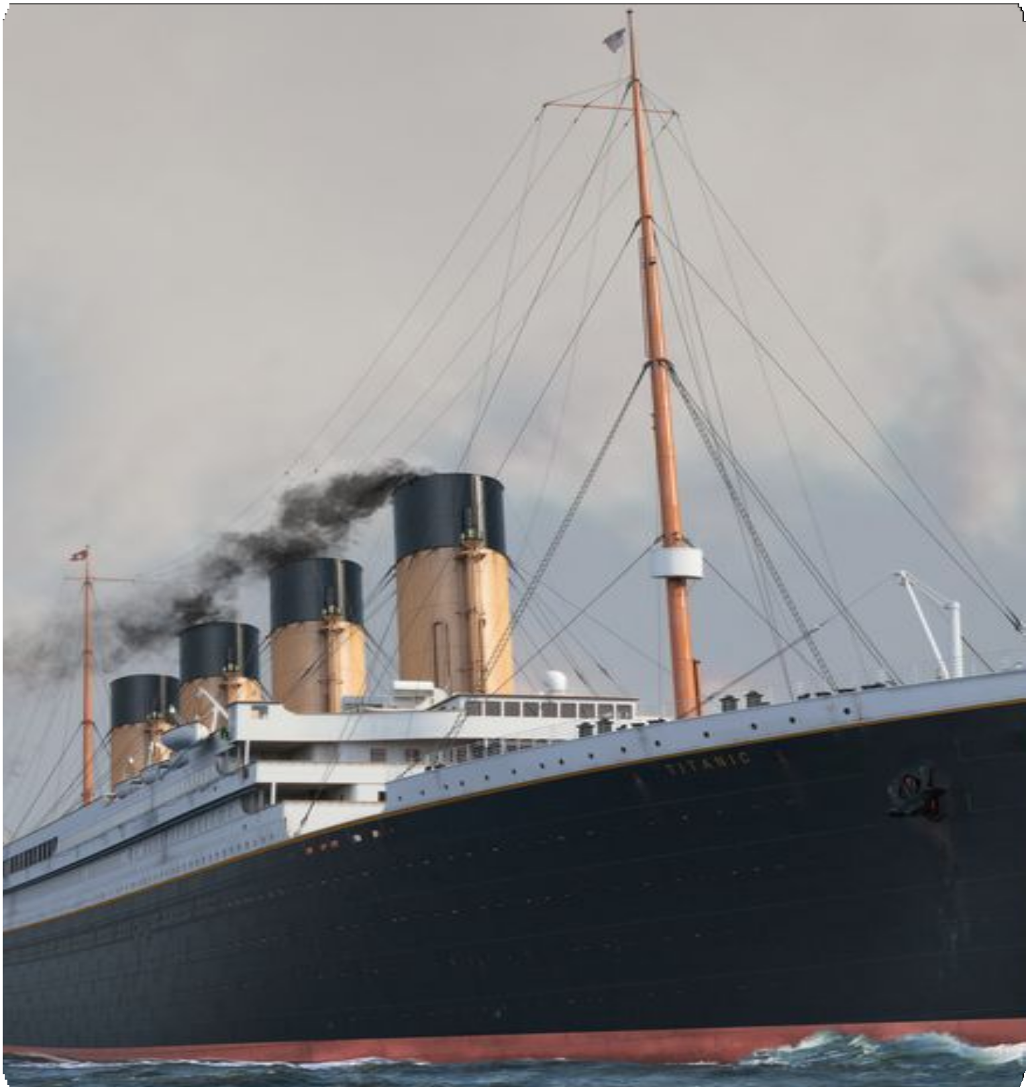
2 Penyebab Utama
Pengiriman pesan darurat pada saat kapal akan mendekati batu es tidak dihiraukan, karena pesan tersebut tidak mengandung .msg yang menandakan bahwa pesan tersebut darurat.
Kekurangan sekoci dan kurangnya prosedur darurat yang memadai tenggelamnya Kapal Titanic yang menewaskan sekitar 1.500 orang akibat tenggelam dan mati beku di perairan Atlantik Utara ini oleh para ahli sebenarnya bisa diminimalisir dengan adanya sekoci yang memadai. Namun Titanic hanya membawa 20 sekoci. Kurangnya prosedur darurat juga memperparah kondisi evakuasi penumpang.
Api yang membakar bahan bakar pada lambung kapal
yang terjadi selama kurang lebih 3 minggu sehingga menyebabkan logam kapal melemah, namun kapal tetap di paksa untuk berlayar

Slide 5
3
KAITAN DENGAN ETIKA REKAYASA EKSPERIMEN
REKAYASA => EKSPERIMEN
REKAYASA HARUS DIBARENGI DENGAN EKSPERIMEN.
DENGAN EKSPERIMEN MAKA SUATU HAL YANG DIREKAYASA AKAN MENYERUPAI ATAU MENDEKATI FUNGSI ASLINYA

Slide 6

REKAYASA = PENERAPAN KAIDAH-KAIDAH ILMU DALAM PELAKSANAAN (SEPERTI PERANCANGAN, PEMBUATAN KONSTRUKSI, SERTA PENGOPERASIAN KERANGKA, PERALATAN, DAN SISTEM YANG EKONOMIS DAN EFISIEN)
ETIKA = STANDAR YANG MENGATUR BAGAIMANA SEHARUSNYA SESEORANG MELAKUKAN SUATU TINDAKAN

Slide 7
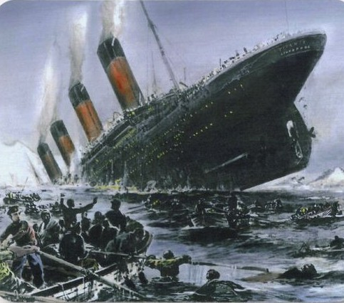
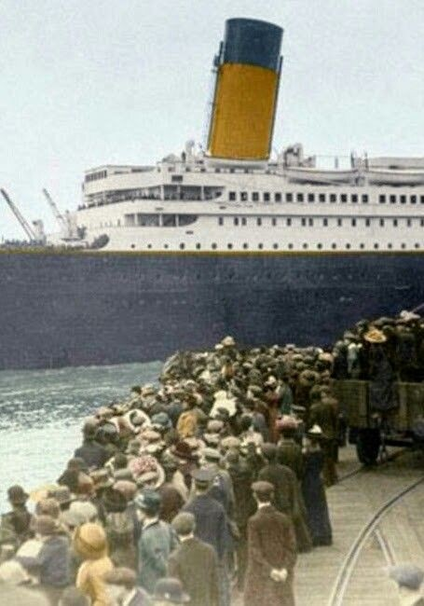
Dari kasus Titanic ini kita dapat melihat bahwa penerapan etika dalam suatu pekerjaan sangat berperan penting, dimana dalam merancang sebuah ide atau project dalam hal ini adalah Kapal Titanic memerlukan tanggung jawab, ketelitian, kecermatan, dan kejujuran yang besar dari pelakunya (perancangnya, teknisinya).
Dalam merancang sesuatu tahap eksperimen adalah tahap yang sangat penting yang tidak dapat dilewatkan, dimana pada tahap inilah kita dapat melihat apakah suatu hal atau ide atau project berhasil atau tidak. Dalam tahap ini kita dapat menguji apakah kita sebagai perancang mempunyai etika sebagai seorang perancang kapal. Jika kita bisa memenuhi etika kita sebagai perancang kapal maka kita bisa meminimalisir kesalahan dalam project kita tersebut.

Slide 8
Dari kasus ini terlihat bahwa ada beberapa hal yang dilakukan oleh para perancang dan atau teknisi yang melanggar etika sebagai seorang perancang atau teknisi.
Pada kasus titanic ini prediksi yang di lakukan kurang tepat, di mana dalam penyediaan sekoci kurang sehingga pada waktu kapal tenggelam hanya sedikit nyawa yang tertolong. pada kasus ini juga, pemilik kapal menyepelekan bencana yang akan terjadi menganggap bahwa kapal titanic ini sangat kuat.
Kemudian keamanan bahan bakar tidak begitu di perhatikan, terbukti bahan bakar yang tersedia terbakar dengan suhu 1000 derajat sehingga melemahkan logam kapal, namun pada saat itu kapal tetap di jalankan untuk berlayar.
Kelalaian dalam penyebaran informasi, di mana pesan darurat bahwa kapal titanic kurang lebih 1 jam lagi akan mendekati gunung es tidak disampaikan dengan baik, karena pesan darurat harus mengandung .msg namun pesan yang di sampaikan kepada kapal tidak mengandung .msg oleh karena itu penerima pesan tidak menghiraukan pesan masuk.

Slide 9
Sekian dan Terima Kasih

